Slide 1
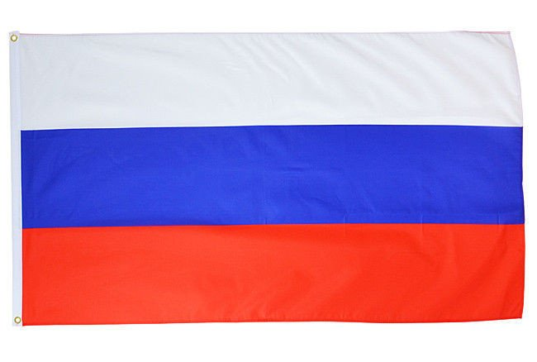
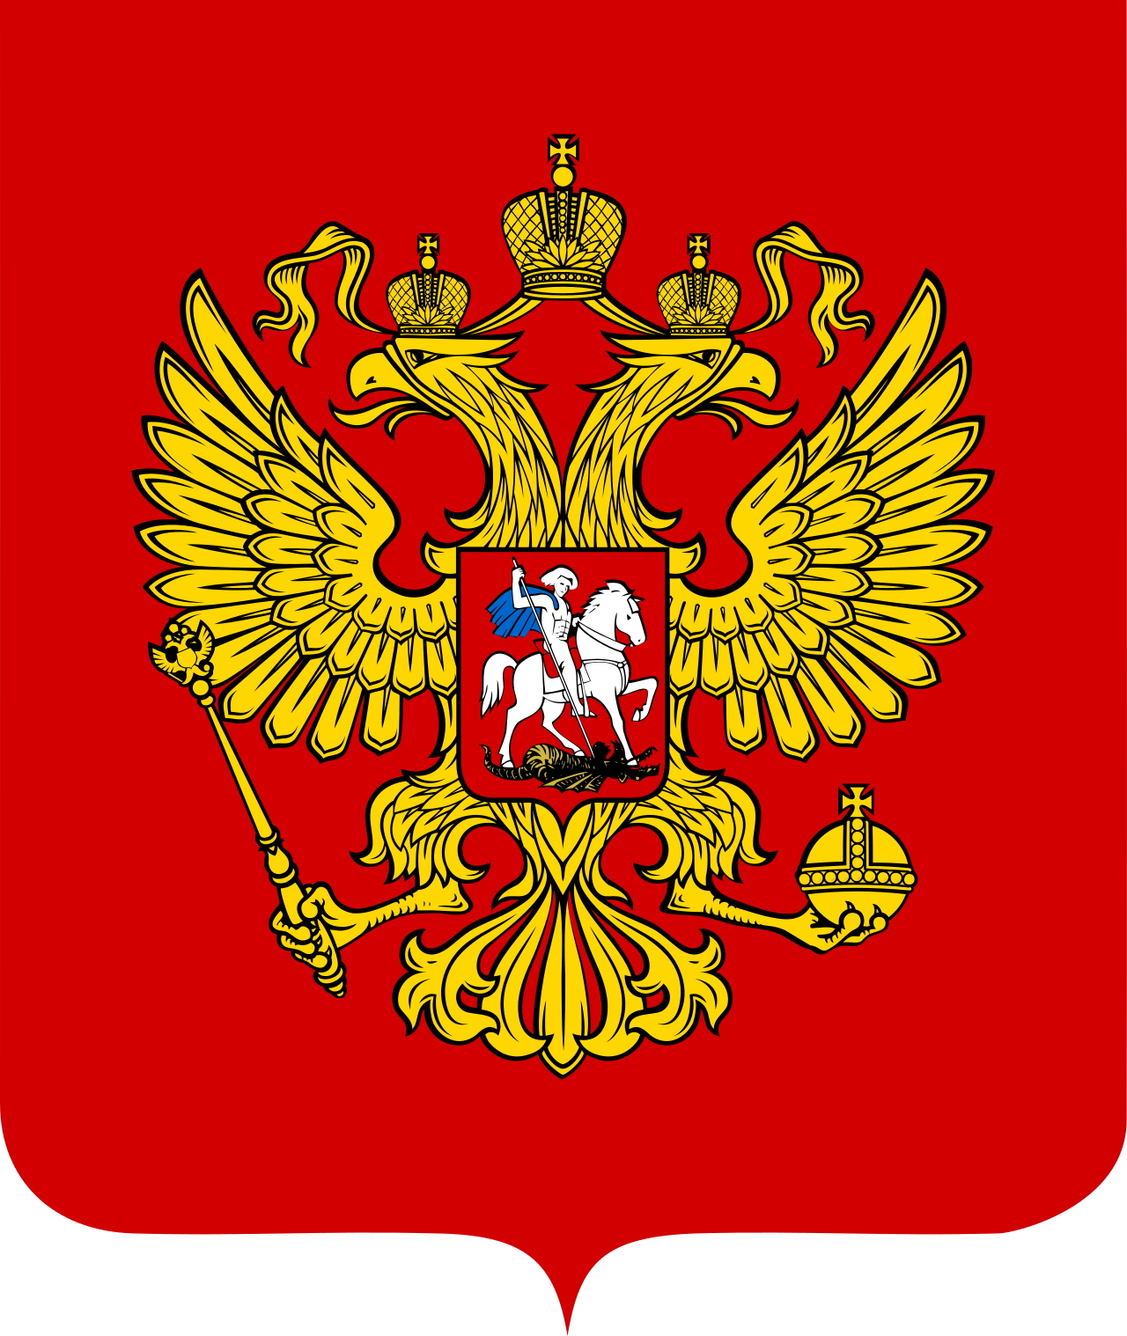
Rosja
godło, flaga, hymn
„История герба России”
https://www.youtube.com/watch?v=qIHMoLo2QXU
„ЧТО ОЗНАЧАЮТ ЦВЕТА ФЛАГА РОССИИ? ИСТОРИЯ ФЛАГА РОССИИ”
https://www.youtube.com/watch?v=dFzfLWRVBeY
„История гимна России”
https://www.youtube.com/watch?v=l5xnDjwWGkc
Гимнhttps://www.youtube.com/watch?v=UAbVgab8ct8
Flaga i herb Rosji
https://www.youtube.com/watch?time_continue=18&v=f-nzMnEIhEg&feature=emb_title
Rosja
https://www.youtube.com/watch?time_continue=8&v=KJYvcDNxCu4&feature=emb_title
„Największą na świecie rosyjską flagę pokazano na Krymie”
https://www.youtube.com/watch?v=ykiagx2Icy4

Slide 2
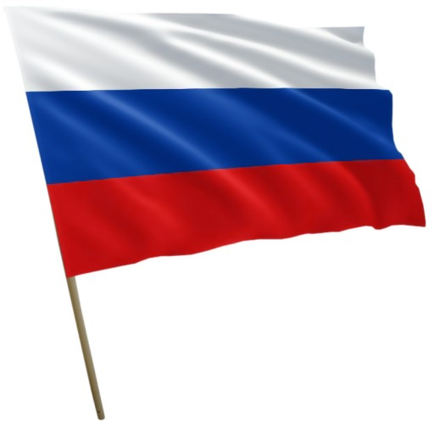
Flaga Rosji (флаг России) – jeden z symboli państwowych Federacji Rosyjskiej, w użyciu de facto od 1668 roku jako flaga carska i nieco później rosyjski sztandar narodowy.
Jako oficjalna flaga państwowa była używana w kilku wariantach w latach 1883–1917. Ponownie została oficjalnie wprowadzona jako flaga Rosyjskiej FSRR w 1991 roku i po niewielkich zmianach w proporcjach oraz odcieniach kolorów z 1993 roku jest używana do dziś.
Obecnie najczęściej używa się następującego wyjaśnienia symboliki barw flagi Rosji:
Biały kolor oznacza świat, czystość, niewinność, doskonałość;
Granatowy jest kolorem wiary i wierności, stałości;
Czerwony kolor symbolizuje energię, siłę, krew przelaną za Ojczyznę.
Istnieje jeszcze jedno dopuszczalne traktowanie znaczeń kolorów flagi (tzw. wyjaśnienie "państwowe"), według niego barwy oznaczają jedność trzech braterskich wschodniosłowiańskich narodów: biały jest więc kolorem Białorusi, granatowy – Małorusi (Ukrainy), czerwony zaś Wielkorusi (Rosji).
Więcej informacji: https://pl.wikipedia.org/wiki/Flaga_Rosji

Slide 3
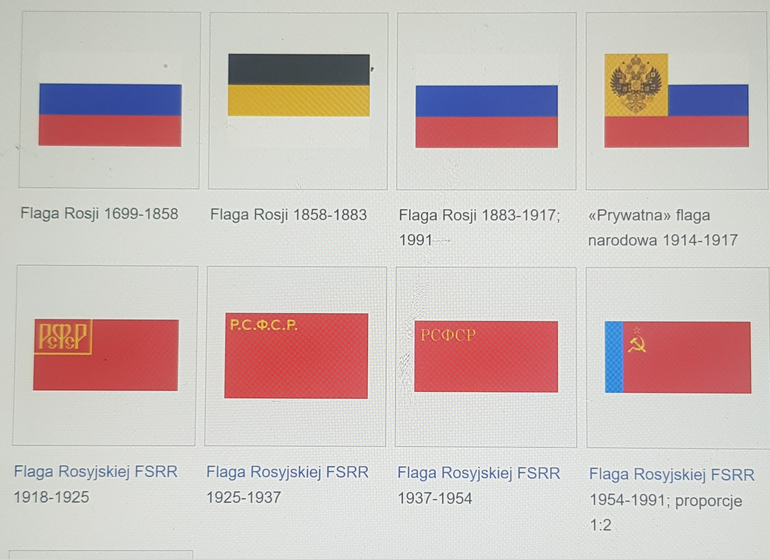
Według legendy, flaga została wprowadzona podczas podróży cara Piotra Wielkiego do Holandii w 1699, gdzie car uczył się budowy okrętów. Rzekomo dla swej floty Piotr wziął za przykład właśnie flagę Holandii. Faktycznie biało-granatowo-czerwona flaga była wprowadzona przez cara Piotra Wielkiego w 1693 dla marynarki, ale od 1705była używana jako flaga floty handlowej. W okresie ZSRR zerwano z historyczną flagą i wprowadzono nowy symbol, odwołujący się do ideologii komunistycznej i rewolucyjnej (flaga Rosyjskiej FSRR).
Tradycyjna trójkolorowa flaga przywrócona została 22 sierpnia1991.
Flagi historyczne

Slide 4
Herb Rosji (герб России) – herb Federacji Rosyjskiej to tradycyjny herb Rosji, przywrócony w 1993, przedstawiający dwugłowego złotego orła z czasów Cesarstwa Wschodniorzymskiego – godło dynastii Paleologów z Pogonią Ruską na piersi; całość umieszczona na czerwonej tarczy.
Więcej informacji:
https://pl.wikipedia.org/wiki/Herb_Rosji

Slide 5
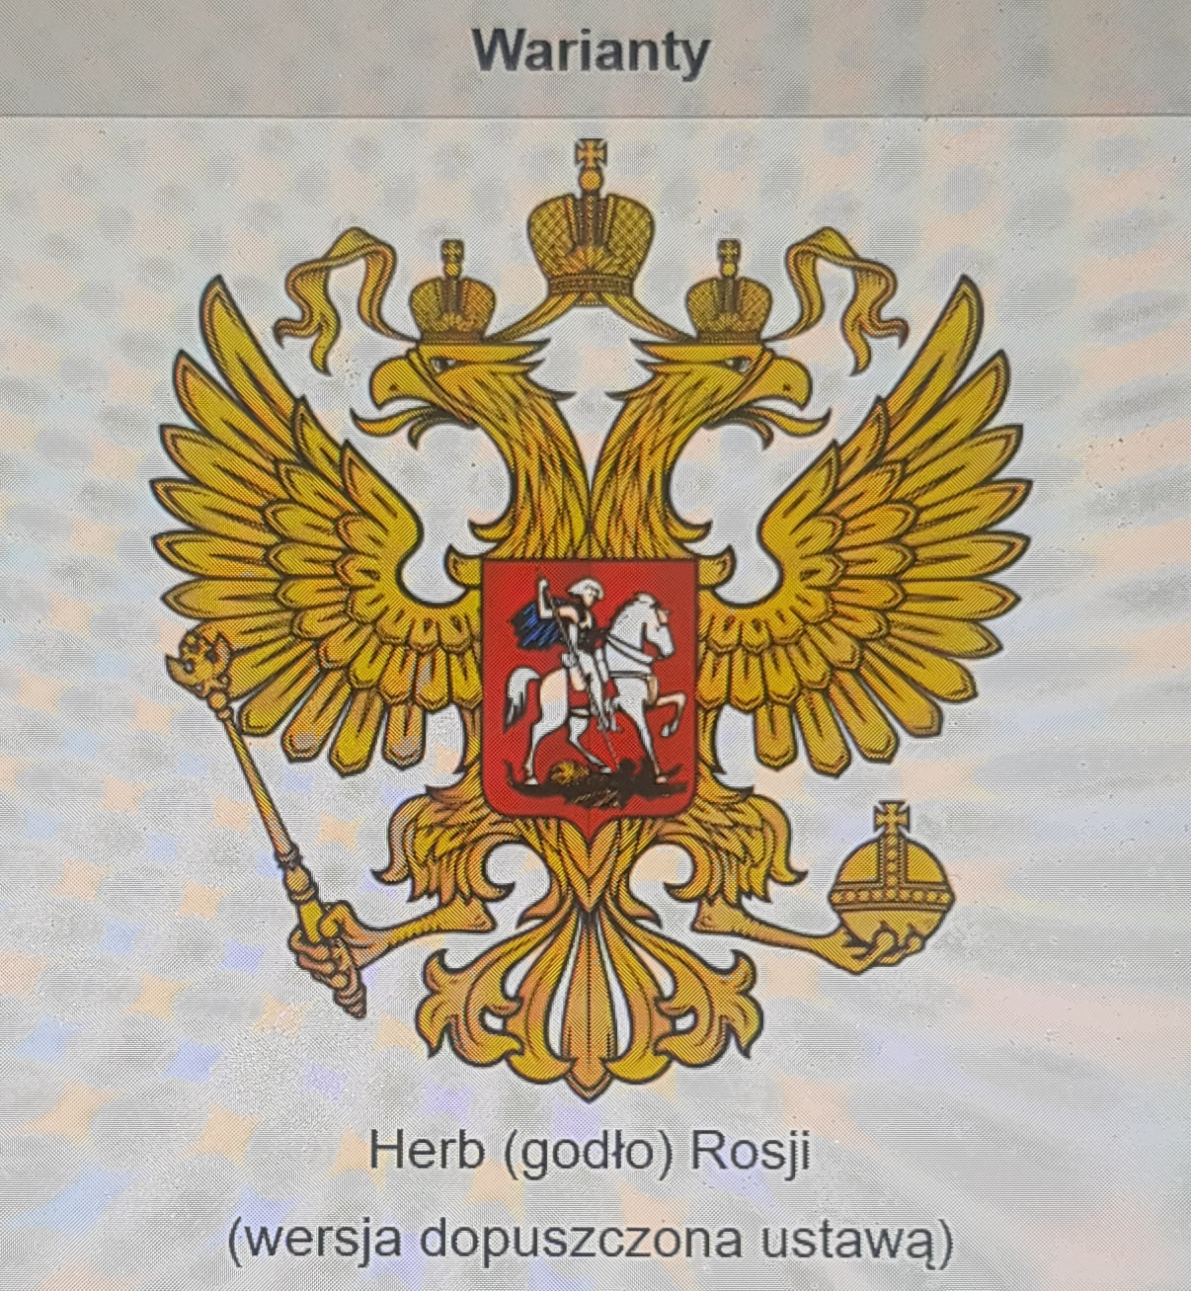
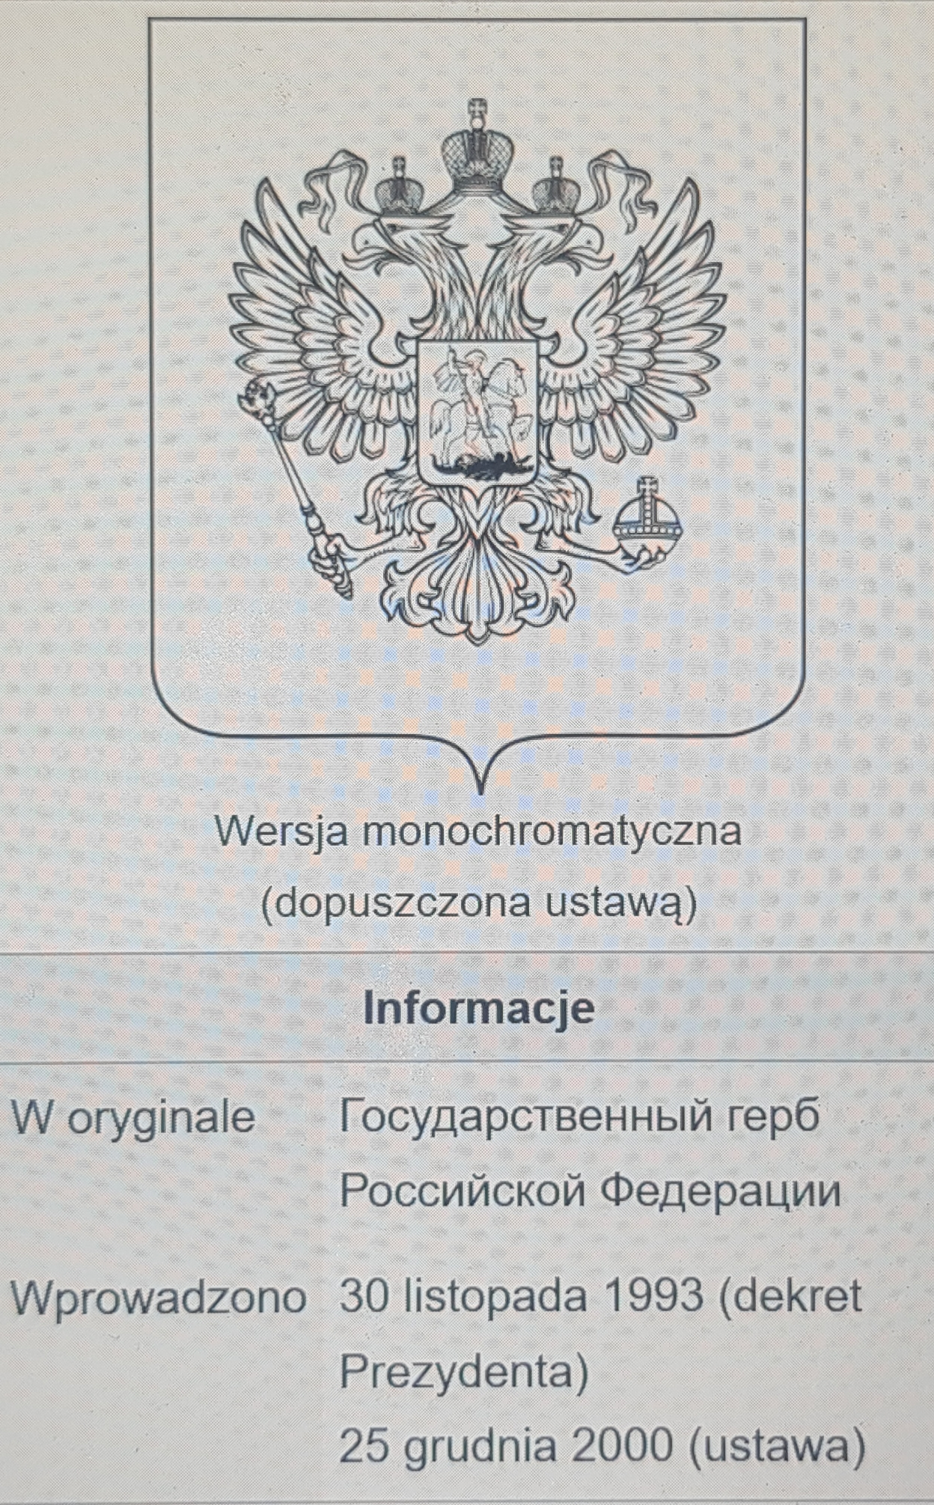

Slide 6
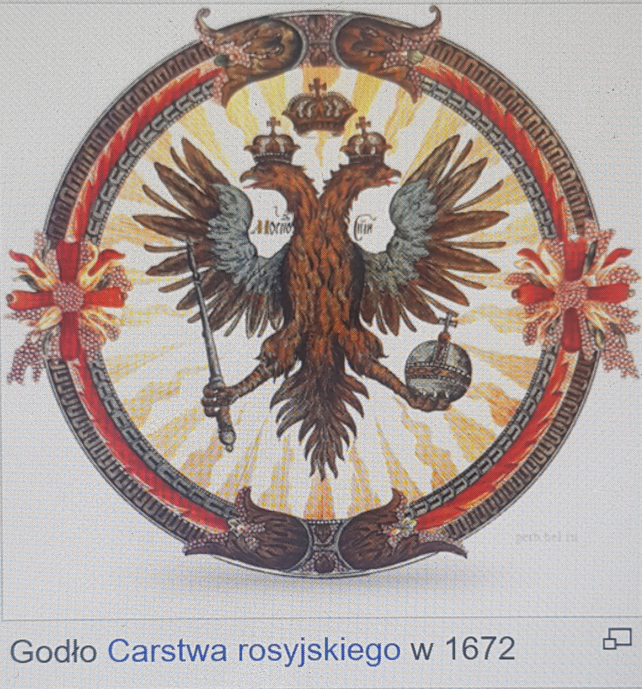
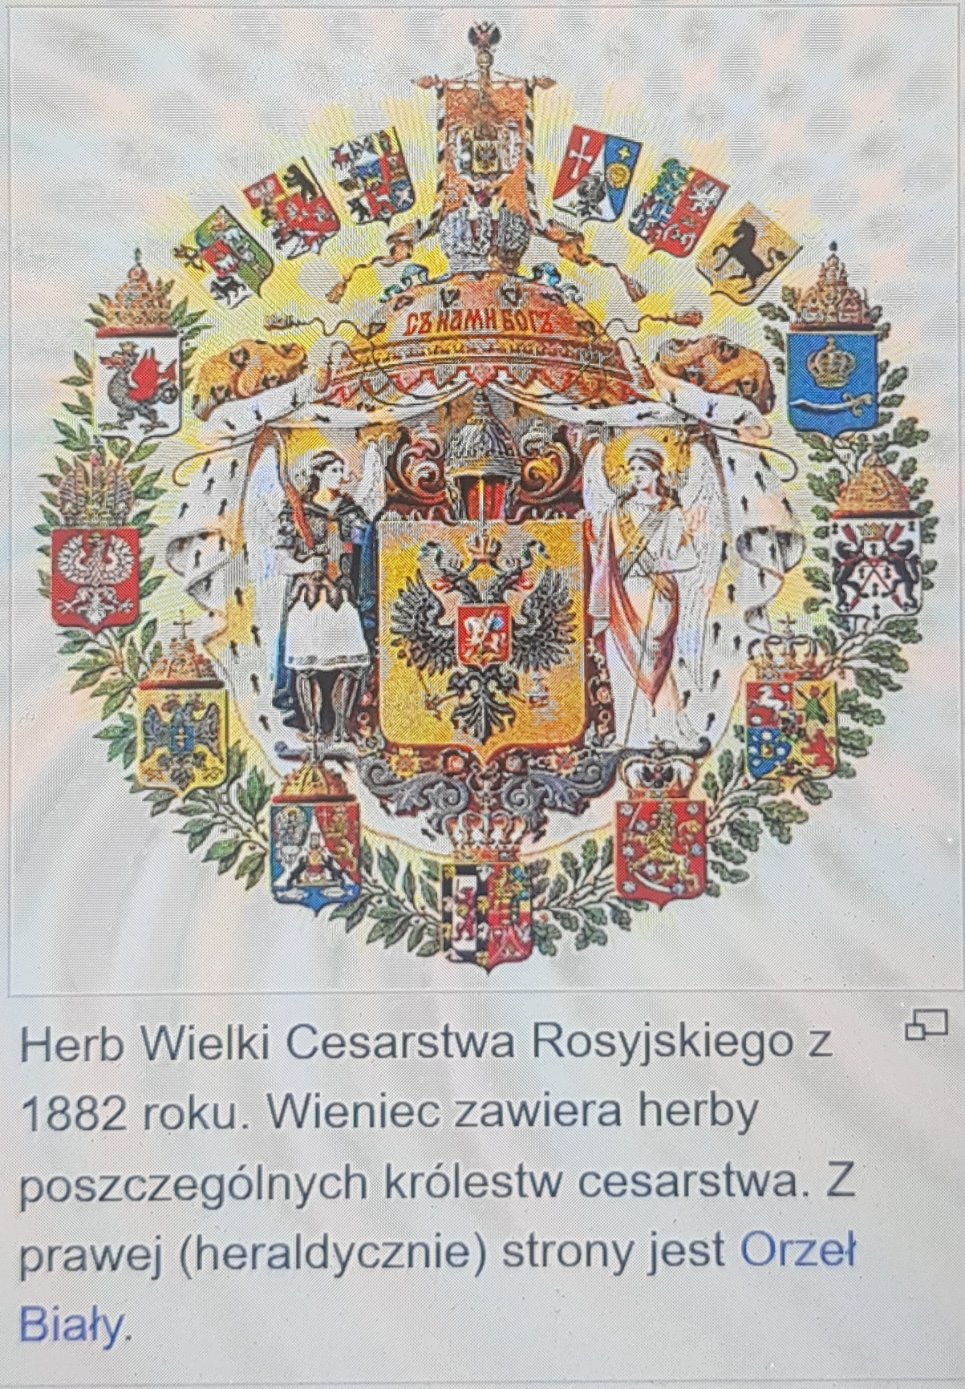

Slide 7
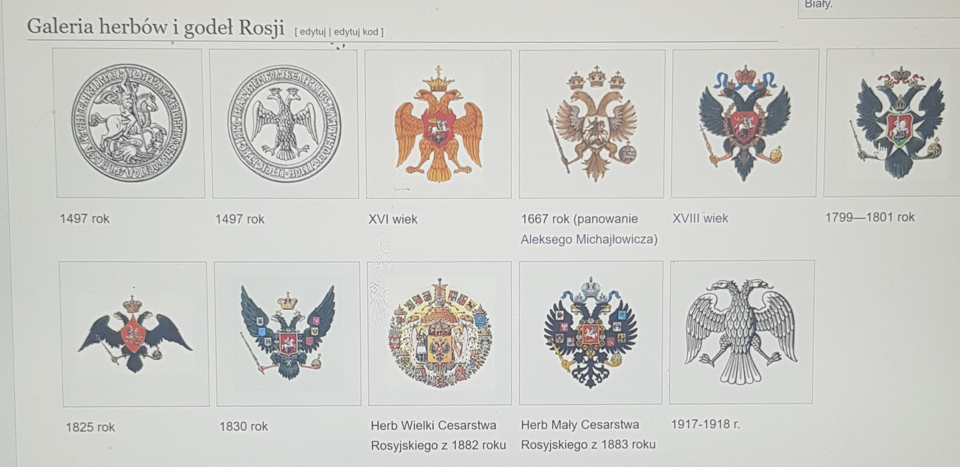
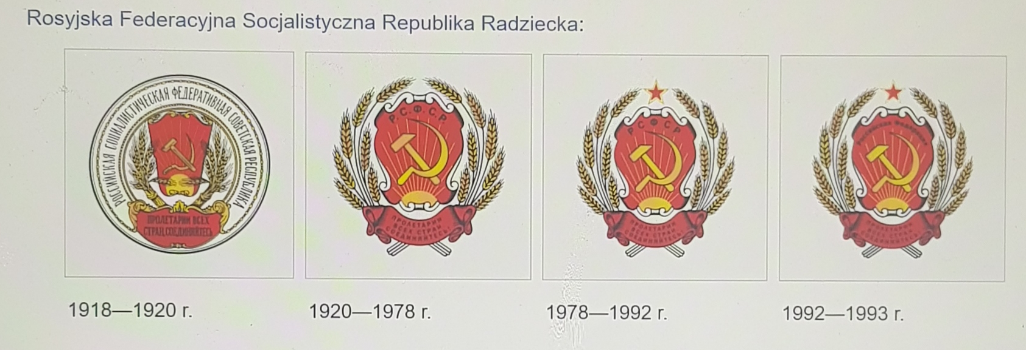

Slide 8
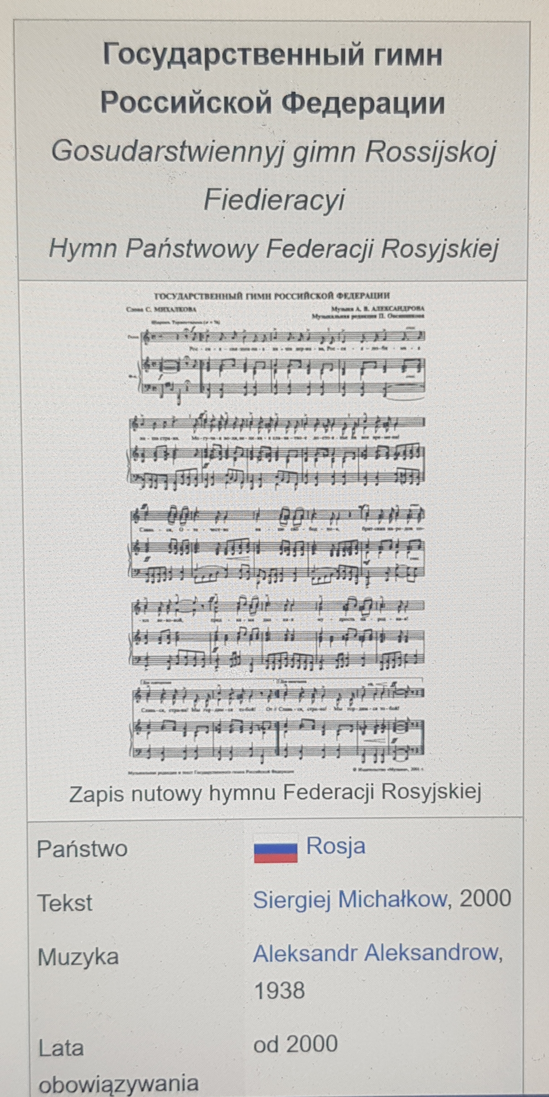
Hymn państwowy Federacji Rosyjskiej (ros. Государственный гимн Российской Федерации, Gosudarstwiennyj gimn Rossijskoj Fiedieracyi) – hymn przyjęty pod koniec 2000 z inicjatywy prezydenta Władimira Putina, zastępując wprowadzoną w 1991 Pieśń Patriotyczną. Jest adaptacją hymnu państwowego Związku Socjalistycznych Republik Radzieckich z 1944.
Muzykę do niego stworzył Aleksandr Aleksandrow, zaś weryfikacją tekstu zajął się Siergiej Michałkow, współautor słów do wersji pieśni z 1943 i 1977. Usunięte zostały wszelkie wzmianki o ideach Włodzimierza Lenina i „niezłomnym związku” kraju Rad. Zamiast tego uwaga skupiona jest na kraju, jego rozległym terytorium i licznych zasobach naturalnych, które powierzone mają być przyszłym pokoleniom.
Więcej informacji:
https://pl.wikipedia.org/wiki/Hymn_Pa%C5%84stwowy_Federacji_Rosyjskiej

Slide 9
Россия – священная наша держава, Россия – любимая наша страна. Могучая воля, великая слава – Твоё достоянье на все времена! Припев Славься, Отечество наше свободное, Братских народов союз вековой, Предками данная мудрость народная! Славься, страна! Мы гордимся тобой! От южных морей до полярного края Раскинулись наши леса и поля. Одна ты на свете! Одна ты такая – Хранимая Богом родная земля! Припев Широкий простор для мечты и для жизни Грядущие нам открывают года. Нам силу даёт наша верность Отчизне. Так было, так есть и так будет всегда! Припев
Rosja to nasze święte mocarstwo, Rosja to ukochany nasz kraj. Potężna siła woli, wielka chwała Są twoją własnością po wsze czasy! Refren Chwała Ci, nasza wolna Ojczyzno, Prastary związku bratnich narodów, Ludowa mądrości dana przez przodków! Chwała ci, kraju! Jesteśmy z ciebie dumni! Od mórz południowych do polarnej krainy Rozciągnęły się nasze lasy i pola. Tyś jedna na świecie! Jedynaś ty taka, Chroniona przez Boga ojczysta ziemio! Refren Rozległą przestrzeń dla marzeń i dla życia Odkrywają nam nadchodzące lata. Siłę nam daje nasza wierność Ojczyźnie. Tak było, tak jest i tak będzie zawsze! Refren
https://www.youtube.com/watch?v=XxbSfvITkCI

